Slide 1
Datos / Fecha
Informe Grupo Auditoria
Aeropuerto Germán Olano de Puerto Carreño
Unidad Administrativa Especial de Aeronáutica Civil
OBJETO DEL PROCESO
RNCC0530 REALIZAR ESTUDIOS, DISEÑOS, REHABILITACIÓN DE LA INFRAESTRUCTURA LADO AIRE
Y MANTENIMIENTO LADO AIRE Y LADO TIERRA DEL AEROPUERTO DE PUERTO CARREÑO, VICHADA.

Slide 2
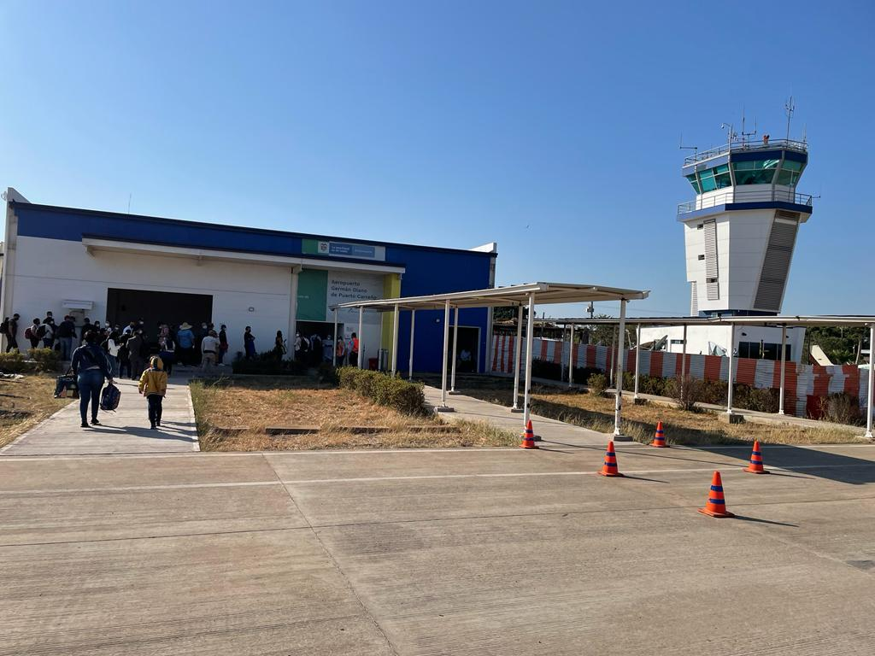
Titular de diapositiva
Especificaciones Técnicas del objeto del contrato
Contrato de Obra: 21001048 H4 De 2021 - REALIZAR LOS ESTUDIOS, DISEÑOS, REHABILITACIÓN DE LA INFRAESTRUCTURA LADO AIRE Y MANTENIMIENTO LADO AIRE Y LADO TIERRA DEL AEROPUERTO DE PUERTO CARREÑO VICHADA.
CONTRATO DE OBRA: 21001048 H4 DE 2021.
CONSORCIO CC CARREÑO – N.I.T. 901.553.048-4
CARLOS SUÁREZ ESCOBAR . .(50%) – C.C. 7.167.398
CAM INGENIEROS S.A.S.(50%) NIT 890.115.120-1
CONTRATO DE INTERVENTORÍA : 21001049 H3 DE 2021.
CONSORCIO GERMÁN 2021 - NIT 901.533.481-0
INGENIERÍA DE PROYECTOS S.A.S. (55%) NIT 890.116.722-8
INGECO INGENIERÍA DE CONSTRUCCIONES (45%) NIT 890.115.120-1
Fecha de inicio: 23 de febrero de 2022
Fecha terminación: 23 de diciembre de 2022
Detalle | Valor
Total Contrato de obra | $ 9.499.996.346
Total Contrato Interventoría: | $ 999.869.893.19
Total Vigencias: Vigencia: Obra / Interventoría vigencia 2021 $ 3.450.000.000 / $ 400.000.000 Vigencia 2022 $ 6.049.996.346 / $ 599.869.893,19
Total Inversión | $ 10.499.866.239,19
Actividad | Área
Rehabilitación pista | 37.800 m2.
Rehabilitación calle de rodaje | 5.310 m2
Mantenimiento rutinario lado aire | No Aplica
Mantenimiento rutinario lado tierra. | No Aplica
Montaje, instalación y transporte de Planta de Asfalto.. | GLB
Revisión, ajuste y aprobación de Estudios y Diseños Fase 3. | GLB
Transporte de maquinaría pesada hasta el sitio de obra. | GLB
Total Proyecto
Especificaciones técnicas del contrato

Slide 3
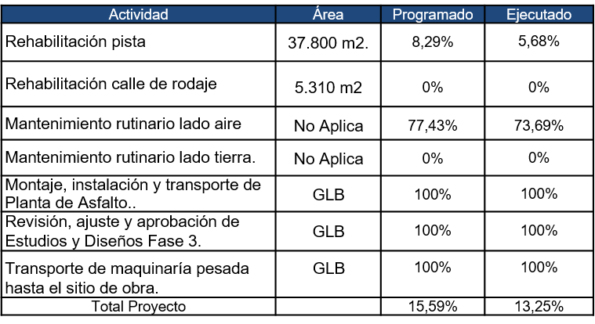
Titular de diapositiva
AVANCE DE LAS OBRAS CON RESPECTO A LAS CONDICIONES DEL CONTRATO.
En la siguiente tabla se puede visualizar las actividades realizadas con corte al 30 de noviembre de 2022, con su respectivo porcentaje financiero ejecutado con el fin de determinar el avance o atraso de esta a la fecha.
Al cierre de este informe se evidencia un avance programado del 15.59% respecto a un avance ejecutado del 13,25% dentro del flujo de inversiones, a la fecha se presenta un atraso del 2.34%.

Slide 4
Titular de diapositiva
Labores Realizadas por la interventoría para seguimiento y vigilancia Correcta
La Interventoría lleva a cabo las siguientes actividades de seguimiento y visto bueno para posterior revisión y aprobación de la Aerocivil.
1.- La Interventoría y la Aerocivil dan aprobación al Modificatorio No,1, y a la Suspensión No.1 presentada por el Contratista. Por parte del Contratista se presenta para estudio, evaluación y aprobación la Suspensión No.2, la cual se da aprobación por parte de la Interventoría y se está a la espera del concepto favorable de la Aerocivil.
2.- Se atendió la reunión virtual el día 25 de septiembre, Contratista, Interventoría y representantes de la Aerolínea Satena para definir y ajustar el Notam Operacional a utilizar en los trabajos de Rehabilitación de la pista del Aeropuerto Germán Olano.
3.- Se programan los comités de seguimiento semanal, los días miércoles con la presencia de Aerocivil, Contratista e Interventoría y se realizan las Actas de las reuniones.
4.- Se dan trámite a las Actas del Contratista e Interventoría donde se refleja lo ejecutado en la Etapa de Mantenimiento lado aire.
5.- Se realiza la supervisión al transporte de los equipos, agregados y la planta de asfalto desde los puertos de Puerto López y Puerto Guadalupe hasta su llegada al puerto de Puerto Carreño.

Slide 5
Titular de diapositiva
7.- Se realiza supervisión al mantenimiento y limpieza manual de canales, encoles y descoles dentro del perímetro del Aeropuerto
8.- Se da aprobación por parte de la Interventoría al documento Ambiental (PAGA) y a la hoja de vida del Inspector Sisoma presentadas por el Contratista mediante oficio CINP-519-086 del 11 de agosto de 2022.
9.- Se realiza seguimiento a la Instalación de la valla informativa.
10.- Se termina el acompañamiento a los trabajos de cimentación que servirán de apoyo para la instalación de la planta de asfalto.
11.- Se da aprobación al Notam Operacional para trabajos nocturnos a partir de las 18:00 horas a las 10:00 horas del día siguiente.
12.- Se realiza solicitud al Contratista de revisión Cronograma de montaje de la planta de asfalto y puesta en marcha mediante oficio CINP-519-095 de septiembre 05 de 2022.
13.- Se Solicita al Contratista entregue los Análisis de Precios Unitarios (APU’s) a la Interventoría para su revisión ya que este documento es contractual.
14.- Se realiza seguimiento a los trabajos que se están efectuando en la malla perimetral del Aeropuerto como lo es el arreglo y pintura con anticorrosivo.
15.- En lo referente a la parte Ambiental se realiza acompañamiento en las reuniones y comités con Corporinoquía con el fin de agilizar el permiso Ambiental de emisiones atmosféricas para el funcionamiento de la planta de asfalto.
16.- Se está en frecuente contacto con la administración del Aeropuerto y la torre de control para solicitar el ingreso a la pista cuando es necesario realizar trabajos en la pista o calles de rodaje Alfa y Bravo.

